Slide 1


ROTATIVIDADE e SEGURO-DESEMPREGO
São Paulo, fevereiro de 2015

Slide 2
FLEXIBILIDADE DO MERCADO DE TRABALHO:
O TAMANHO DO PROBLEMA
Evolução dos vínculos no mercado de trabalho formal no Brasil
Brasil, 2002 a 2013
Ano | Desligamentos | Vínculos ativos em 31/12 | Total de vínculos
2002 | 12.243.952 | 28.683.913 | 40.927.865
2003 | 12.424.235 | 29.544.927 | 41.969.162
2004 | 13.276.334 | 31.407.576 | 44.683.910
2005 | 14.418.482 | 33.238.617 | 47.657.099
2006 | 15.545.778 | 35.155.249 | 50.701.027
2007 | 17.041.703 | 37.607.430 | 54.649.133
2008 | 20.264.853 | 39.441.566 | 59.706.419
2009 | 19.919.350 | 41.207.546 | 61.126.896
2010 | 22.678.947 | 44.068.355 | 66.747.302
2011 | 24.660.494 | 46.310.631 | 70.971.125
2012 | 25.867.773 | 47.458.712 | 73.326.485
2013 | 26.452.077 | 48.948.433 | 75.400.510
Fonte: RAIS (MTE). Elaboração: DIEESE.

Slide 3
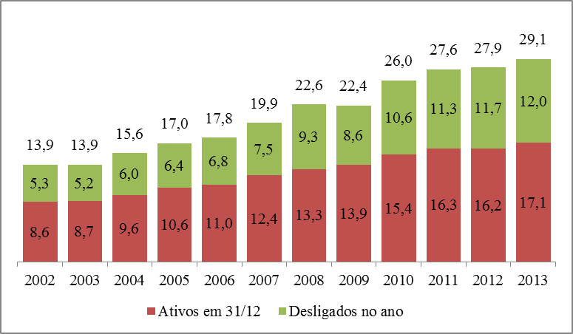
Evolução da movimentação anual dos admitidos no ano (em milhões de vínculos)
Brasil, 2002 a 2013
Fonte: RAIS (MTE). Elaboração: DIEESE

Slide 4
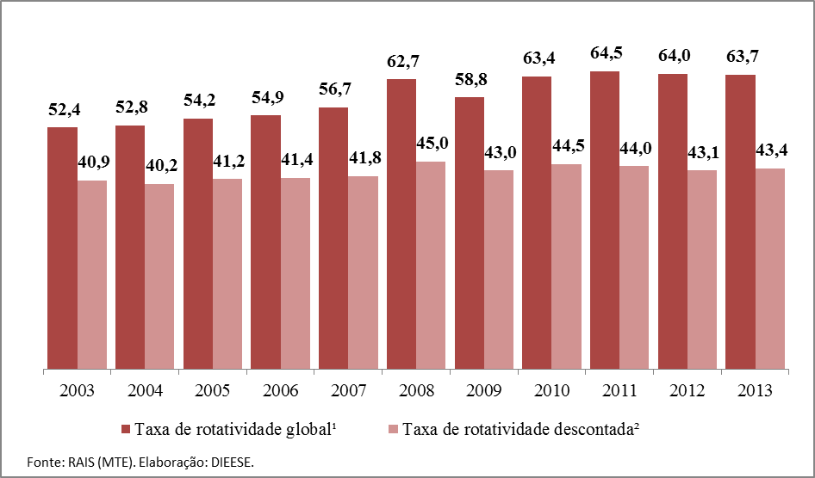
Taxa de rotatividade no mercado celetista
Brasil, 2003 – 2013 (em %)
Fonte: RAIS (MTE). Elaboração: DIEESE
Nota: (1) Considera todos os motivos de desligamentos. (2) Exclui os desligamentos por falecimento, aposentadoria, transferência e demissão a pedido do trabalhador.
Após um pequeno arrefecimento, em 2009, em função dos efeitos da crise internacional, a taxa de rotatividade celetista volta a subir, situando-se em um patamar médio de 64% nos anos seguintes para a taxa global, e de aproximadamente 44%, para a taxa de rotatividade descontada

Slide 5
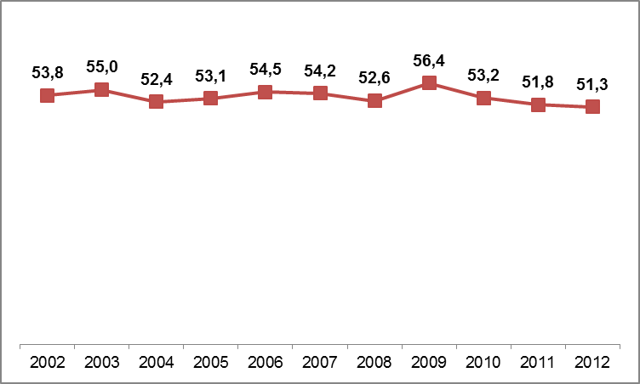
Evolução da taxa de cobertura do benefício do seguro-desemprego em relação aos desligamentos celetistas¹ (em %)
Fonte: MTE. Rais; Relatório FAT 2012
Elaboração: DIEESE
Nota: (1) Exclui desligamentos a pedido do trabalhador, morte, aposentadoria e transferência do trabalhador, ou seja, não eletivos ao benefício

Slide 6
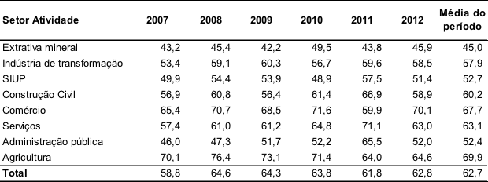
Taxa de reposição salarial média segundo setor de atividade econômica (em %)
Fonte: MTE. Rais
Elaboração: DIEESE

Slide 7
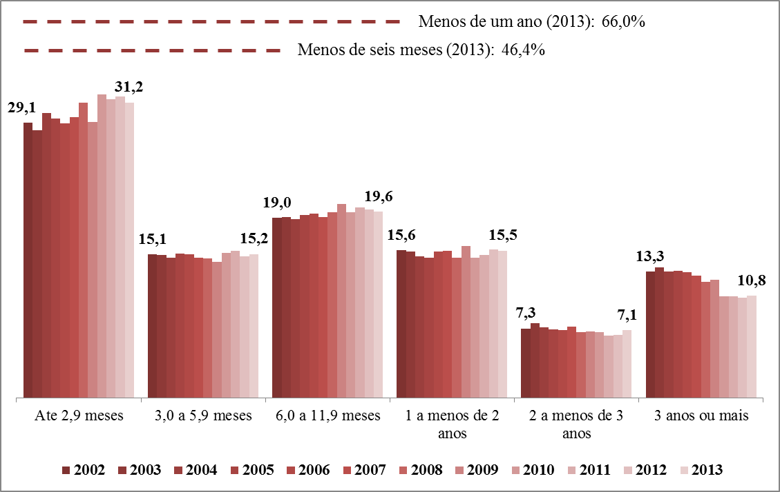
Distribuição dos desligamentos dos vínculos celetistas segundo faixas de tempo de emprego
Brasil, 2002 a 2013 (em %)
Fonte: RAIS (MTE). Elaboração: DIEESE.
Entre 2002 e 2013, cerca de 45% dos desligamentos ocorreram com menos de 6 meses e cerca de 65% não atingiram um ano de trabalho

Slide 8
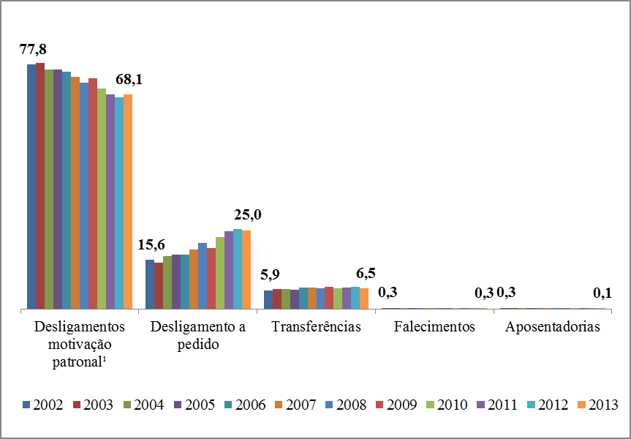
Distribuição dos desligamentos no ano por causas
Brasil, 2002 a 2013 (em %)
Fonte: RAIS (MTE). Elaboração: DIEESE.
(1) As decisões tipicamente patronais dizem respeito principalmente às demissões sem justa causa, com justa causa e término de contrato.
Predomina quantitativamente o encerramento do contrato de trabalho ligado à inciativa do empregador. O desligamento à pedido do trabalhador é o motivo de rescisão que mais cresce na década, em função do aquecimento do mercado de trabalho.

Slide 9
POR ATRIBUTOS PESSOAIS

Slide 10
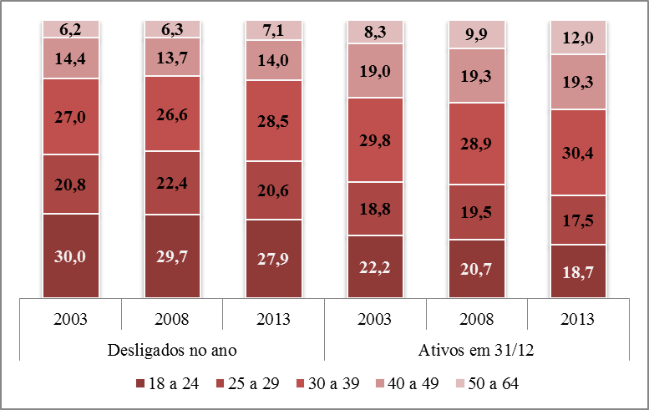
Distribuição dos vínculos celetistas segundo faixa etária
Brasil, 2003, 2008 e 2013 (em %)
Fonte: RAIS (MTE). Elaboração: DIEESE.
Nota: Exclui as faixas inferiores a 18 anos completos e superiores a 65 anos completos
O mercado formal é constituído predominantemente por jovens. A grande maioria dos trabalhadores tem até 39 anos, tanto no caso dos desligados quanto dos ativos.

Slide 11
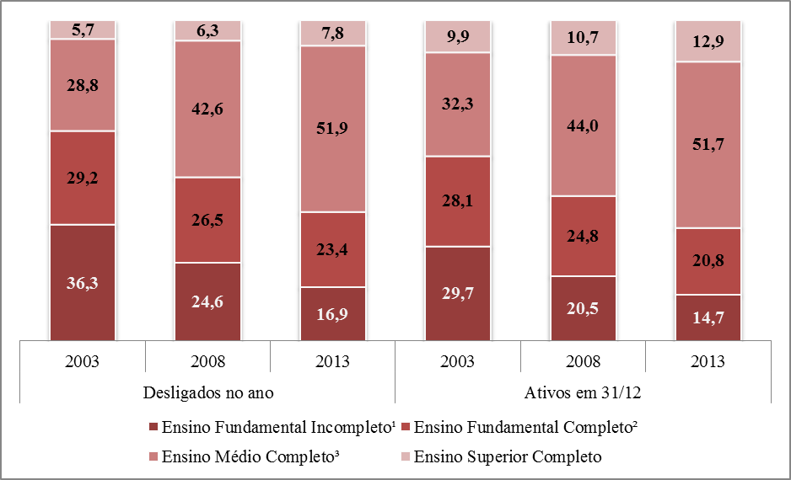
Distribuição dos vínculos celetistas segundo faixa de escolaridade
Brasil, 2003, 2008 e 2013 (em %)
Fonte: RAIS (MTE). Elaboração: DIEESE.
Notas: (1) Inclui Analfabetos. (2) Inclui Ensino Médio Incompleto. (3) Inclui Ensino Superior Incompleto
A escolaridade, tanto dos desligados quanto dos ativos, foi crescente nos anos analisados.

Slide 12
POR SETORES DE ATIVIDADE ECONÔMICA

Slide 13
A TAXA DE ROTATIVIDADE É FORTEMENTE DIFERENCIADA ENTRE OS SETORES ECONÔMICOS
Ranking da Taxa de rotatividade global dos vínculos celetistas por setor de atividade econômica
Brasil, 2003, 2008 e 2013 (em %)
Setor de Atividade Econômica | 2003 | 2008 | 2013
Construção Civil | 111,0 | 119,1 | 115,0
Agricultura | 100,0 | 108,5 | 88,8
Comércio | 51,7 | 60,2 | 64,2
Serviços | 48,4 | 58,5 | 59,6
Administração Pública | 19,6 | 42,9 | 56,0
Indústria de transformação | 43,7 | 54,5 | 52,4
Serviço Utilidade Pública | 18,1 | 23,3 | 32,5
Extrativa Mineral | 33,4 | 31,1 | 31,9
Total | 52,4 | 62,7 | 63,7
Fonte: RAIS (MTE). Elaboração: DIEESE.
Nota: (1) Considera todos os motivos de desligamentos. (2) Exclui os desligamentos por falecimento, aposentadoria, transferência e demissão a pedido do trabalhador.

Slide 14
A TAXA DE ROTATIVIDADE É FORTEMENTE DIFERENCIADA ENTRE OS SETORES ECONÔMICOS
Ranking da Taxa de rotatividade descontada dos vínculos celetistas por setor de atividade econômica
Brasil, 2003, 2008 e 2013 (em %)
Setor de Atividade Econômica | 2003 | 2008 | 2013
Construção Civil | 93,7 | 92,9 | 88,1
Agricultura | 76,9 | 78,9 | 65,4
Administração Pública | 14,5 | 35,1 | 48,5
Comércio | 40,1 | 42,6 | 42,1
Serviços | 37,7 | 41,1 | 39,0
Indústria de transformação | 33,6 | 38,8 | 35,4
Serviço Utilidade Pública | 12,9 | 15,1 | 21,5
Extrativa Mineral | 23,5 | 22,1 | 21,1
Total | 40,9 | 45,0 | 43,4
Fonte: RAIS (MTE). Elaboração: DIEESE.
Nota: (1) Considera todos os motivos de desligamentos. (2) Exclui os desligamentos por falecimento, aposentadoria, transferência e demissão a pedido do trabalhador.

Slide 15
POR ESTABELECIMENTO

Slide 16
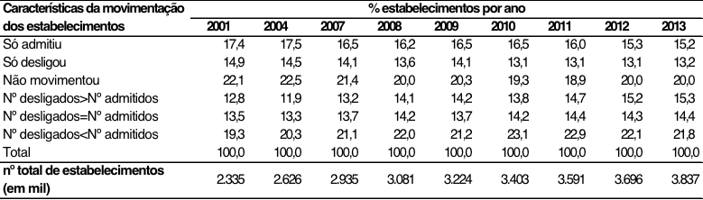
Distribuição dos estabelecimentos segundo tipo de movimentação no ano
Brasil, anos selecionados
O comportamento da movimentação dos estabelecimentos indica diferenças significativas sobre as taxas de rotatividade
Fonte: RAIS (MTE). Elaboração: DIEESE
O número total de estabelecimentos cresceu 64% no período de 2001-2013.
Houve uma redução de participação dos estabelecimentos que só admitiram ou que só desligaram.
O volume de estabelecimentos com movimentação e saldo negativo cresceu de 12,8% para 15,3%
Já o volume de estabelecimentos com movimentação e saldo positivo, chegou a 21,8% em 2013.

Slide 17
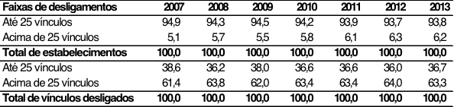
Há uma forte concentração do volume de desligamentos em um pequeno número de estabelecimentos
Distribuição dos estabelecimentos e dos desligamentos, por faixas de desligamentos
Brasil, 2007 a 201
Fonte: RAIS (MTE). Elaboração: DIEESE
Cerca de 6% dos estabelecimentos foram responsáveis por mais de 60% dos desligados, nestes anos.

Slide 18
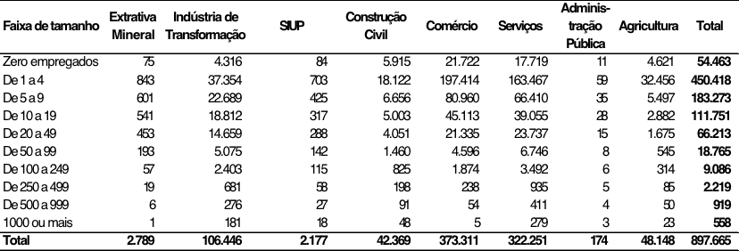
Quantos estabelecimentos privados tem taxa de rotatividade acima da média do mercado de trabalho?
Distribuição dos estabelecimentos privados com taxa de rotatividade acima da média por setor de atividade econômica e faixa de tamanho de estabelecimento
Brasil, 2013
Fonte: RAIS (MTE). Elaboração: DIEESE
89% dos estabelecimentos privados que apresentaram taxas de rotatividade superiores à taxa média do mercado tinham até 19 empregados.

Slide 19
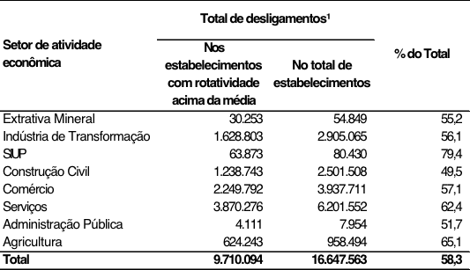
Que percentual de desligamentos¹
encontra-se nos estabelecimentos privados com taxa de rotatividade acima da média do mercado de trabalho?
Desligamentos¹ em estabelecimentos privados com taxa de rotatividade acima da média e total por setor de atividade econômica
Brasil, 2013
Fonte: RAIS (MTE). Elaboração: DIEESE
(1) Excluindo os desligamentos ligados diretamente ao trabalhador: a pedido do trabalhador, por morte, aposentadoria e transferência.

Slide 20
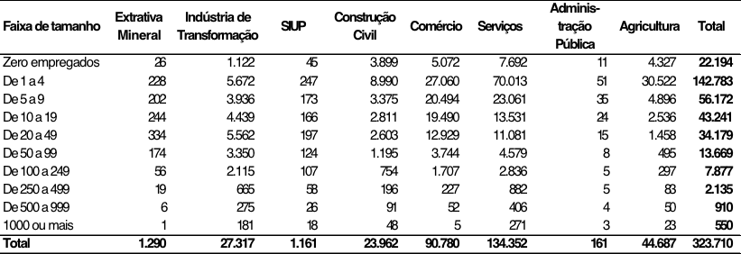
Quantos estabelecimentos privados não optantes do Simples tem taxa de rotatividade acima da média do mercado de trabalho?
Distribuição dos estabelecimentos privados não optantes do Simples com taxa de rotatividade acima da média por setor de atividade econômica e faixa de tamanho de estabelecimentos
Brasil, 2013
Fonte: RAIS (MTE). Elaboração: DIEESE
82% dos estabelecimentos privados não optante do Simples, que apresentaram taxas de rotatividade superiores à taxa média do mercado tinham até 19 empregados.

Slide 21
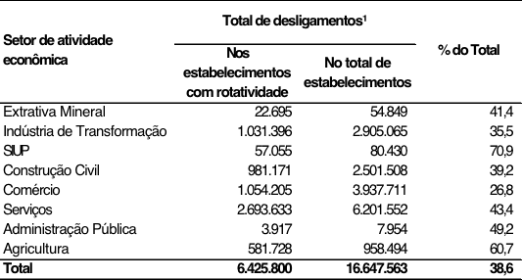
Que percentual de desligamentos
encontra-se nos estabelecimentos privados não optantes do Simples com taxa de rotatividade acima da média do mercado de trabalho?
Desligamentos¹ em estabelecimentos privados não optantes do Simples com taxa de rotatividade acima da média e total por setor de atividade econômica
Brasil, 2013
Fonte: RAIS (MTE). Elaboração: DIEESE
(1) Excluindo os desligamentos ligados diretamente ao trabalhador: a pedido do trabalhador, por morte, aposentadoria e transferência.

Slide 22
0,5% das empresas/estabelecimentos privados (=18.587) são responsáveis por 33,9% de todos os desligamentos¹ no setor privado (=5.636.021)
1,0% das empresas/estabelecimentos privados (=37.348) são responsáveis por 41,8% de todos os desligamentos¹no setor privado (=6.959.715)
(1) Excluindo os desligamentos ligados diretamente ao trabalhador: a pedido do trabalhador, por morte, aposentadoria e transferência.

Slide 23
POR ATIVIDADE ECONÔMICA - CNAE

Slide 24
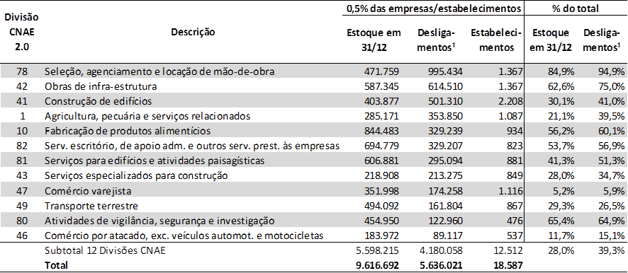
Considerando os 0,5% de estabelecimentos (=18.587) com maior volume de desligamentos, vejamos as principais Divisões CNAE de atividade econômica:
Fonte: RAIS (MTE). Elaboração: DIEESE.
(1) Excluindo os desligamentos ligados diretamente ao trabalhador: a pedido do trabalhador, por morte, aposentadoria e transferência.

Slide 25
Resultado das contas do FAT
O resultado das contas do FAT foram positivos entre 2002 e 2008 em uma média de R$ 8,6 bilhões, chegando ao máximo de R$ 12 bilhões em 2005, e ao mínimo de R$ 3,9 bi em 2007 (em valores de 2012).
A partir de 2009 o resultado passou a apresentar déficits, fortemente influenciado pela crise financeira e pelas desonerações.

Slide 26
Desonerações
Segundo relatório do TCU, as desonerações somaram, entre 2009 e 2013, R$ 37 bilhões, partindo de um patamar próximo de 12% das receitas entre 2009-2010, para 19,3% no último ano.

Slide 27
FAT
O maior problema do descasamento de receitas e despesas do fundo está no enxugamento da base
  DRU
  Desoneração do PIS
    Simples
    Desoneração conjuntural

Slide 28
PRESSUPOSTO NECESSÁRIO – PROPOSTA SOB A ÓTICA DA RECEITA DO FAT
Objetivo: Analisar as componentes de financiamento e de formação do fundo, avaliar os impactos das mudanças tributárias e das inclusões no acesso aos benefícios visando a propor a reorganização do financiamento do FAT.
Rediscutir o repasse do Tesouro Nacional frente aos benefícios concedidos;
Discutir a DRU.

Slide 29
Propostas para reduzir a rotatividade no mercado de trabalho brasileiro – Centrais Sindicais

Slide 30
1 - RATIFICAÇÃO DA CONVENÇÃO 158 DA OIT (Dispensa Imotivada)
2 – REGULAMENTAÇÃO DA CONSTITUIÇÃO
Objetivo: Regulamentar o parágrafo 4 do art. 239 e o artigo 7, inciso I da Constituição.
Destaque para:
Análise da viabilidade técnica de mensuração;
Análise do custo operacional do sistema;
Análise do sistema em função das novas ferramentas em desenvolvimento e implantação (ex.: e.social).
Sugestão de encaminhamento:
Constituir grupo de trabalho interministerial, com participação de trabalhadores e empregadores, para debater propostas, com prazo para encerramento.

Slide 31
3 - SISTEMA ELETRÔNICO DE FOLHA DE PAGAMENTO (e.social) e CARTEIRA DE TRABALHO ELETRÔNICA (CARTÃO)
Objetivo: implantar a carteira/cartão de trabalho eletrônico e o sistema eletrônico de folha de pagamento, adequando procedimentos e critérios de acesso aos direitos.
Sugestão:
Integração do sistema eletrônico de folha de pagamento (E Social) com carteira/cartão de trabalho eletrônico.
Adequar os critérios de contagem de tempo de contribuição.
Verificar os mecanismos de acesso aos direitos;
Procedimento de registro do vínculo de emprego.
Mudança no registro das transferências com ônus e sem ônus;
Transparência nos registros nos casos de fusões e aquisições;
Revisar e padronizar os critérios para o preenchimento dos registros (principalmente nos bancos públicos).

Slide 32
4 – TRATAMENTO PARA ROTATIVIDADE ORIUNDA DA NATUREZA DA ATIVIDADE ECONÔMICA.
Objetivo: Analisar as características da rotatividade decorrente da natureza da atividade econômica e desenhar propostas de relações de trabalho e de políticas proteção ao emprego adequadas a cada situação.
Sugestão:
Levantamento das situação recorrentes na qual a atividade econômica conduz ao rompimento do vínculo.
Criar instrumentos para agilizar com segurança o registro do contrato de trabalho temporário ou de curta duração;
Adequar os critérios de contagem de tempo de contribuição, mecanismo de acesso aos direitos e procedimentos de registro de vínculo de emprego;
Analisar alternativas para registro de transferências de maneira a não caracterizar nos registros “um rompimento de vínculo”.
Priorizar:
Setor de Serviços – atividade de call center:.
Setor da Construção:
Trabalhadores Assalariados Rurais
Comércio

Slide 33
5 - CONTRATO DE EXPERIÊNCIA
Objetivo: Propor limites ao uso do contrato de experiência como fator indutor de rotatividade;
Sugestão:
Fim do contrato de experiência para quem já trabalhou no setor;
Fim da renovação do contrato de experiência;
Redução do uso do contrato de experiência
6 - HOMOLOGAÇÕES
Objetivo: Todas as homologações serem feitas nos sindicatos, associado a criação de mecanismo de financiamento da atividade.

Slide 34
7 - LICITAÇÃO, COMPRAS E FINANCIAMENTO PÚBLICOS
Objetivo: Analisar alternativas que deem preferência ou incentivem empresas que trabalham com baixas taxas de rotatividade no acesso às licitações, compras e financiamento públicos
Sugestão:
Incluir nos editais de licitação, a preferência por empresas com taxas de rotatividade menores que as taxas média de rotatividade dos respectivos setores.
Incluir, como item no pregão, juntamente com outros critérios já adotados, a preferência por empresas com taxas de rotatividade menores que as taxas médias de rotatividade dos respectivos setores;
Incluir cláusula nos financiamentos públicos que beneficia empresas com baixas taxas de rotatividade

Slide 35
Propostas para aprimorar o sistema público emprego
Centrais Sindicais

Slide 36
8 - INTERMEDIAÇÃO DE MÃO–DE-OBRA
Objetivo: Ampliar e aprimorar o serviço público de intermediação de mão-de-obra.
Prioridade para reorganização do SINE segundo diretrizes aprovadas na 1ª e 2ª Conferência de Emprego, Trabalho e Renda promovida pelo MTE.

Slide 37
9 - SEGURO-DESEMPREGO
Objetivo: Aperfeiçoar as regras de acesso e uso do seguro-desemprego, integrando sistemas de homologações de demissões, acesso ao FGTS, ao seguro-desemprego, intermediação e formação profissional.
Sugestões:
Nos casos de demissão antes dos 6 meses de contrato, o seguro desemprego seria pago pelo empregador.
Aumentar a exigência de cursos de qualificação durante o recebimento do seguro desemprego – ampliar a fiscalização.
O tempo do Seguro Desemprego ser contado para a aposentadoria
Criar mecanismo de proteção para o tempo de deslocamento do trabalho em condições especiais (ex: período de viagem do trabalhador rural de safra)
OBS – Envolver o Codefat na construção das propostas.

Slide 38
10 - FGTS
Objetivo: Analisar as situações de acesso ao Fundo por parte do trabalhador e desenhar alternativas positivas de acesso e incentivo ao vínculo de emprego.
Destaque para:
Tratar da questão da correção do fundo (preservação do valor real do patrimônio individual e das taxas de retorno), equalizando as alíquotas do FGTS a valores de mercado considerando sua função de fundo de investimento de interesse social (habitação e saneamento).
Facilitar/Ampliar o acesso ao Fundo sem o rompimento do vínculo empregatício.

Slide 39
11 - SISTEMA/POLÍTICA DE PROTEÇÃO AO EMPREGO
Objetivo: desenvolver o Projeto de um Sistema que articule e operacionalize instrumentos de política pública de proteção ao emprego.
Sugestão:
Constituir um Grupo de Trabalho Tripartite para elaborar a concepção do Sistema de Proteção ao Emprego.
  Atue na promoção das atividades econômicas que geram emprego;
  Facilite a intermediação pública do emprego articulado com a intermediação privada;
  Oriente a oferta de formação profissional em função da prospecção da demanda futura.
  Ofereça alternativas para sustentar o emprego diante de crises externas à empresa e mudança tecnológica/processo de trabalho.

